Slide 1
스마트 공장 제품 품질 상태 분류 AI 온라인 해커톤
채용| 알고리즘 | 정형 | 스마트 공장 | LG Aimers | 분류 | Macro F1 Score
2023.02.01 ~ 2023.08.28

Slide 2
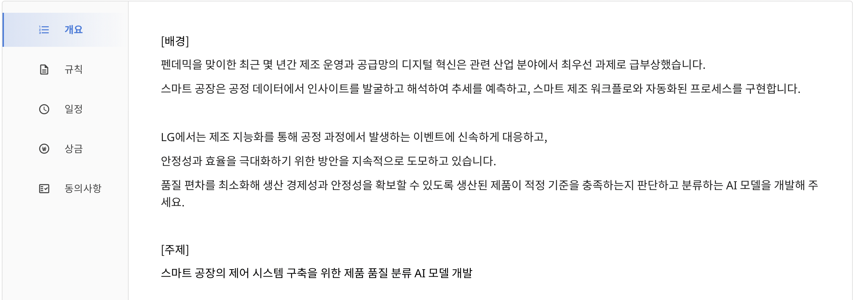
대회 배경 및 주제

Slide 3
Train data
Dataset Info.
train.csv [파일]
PRODUCT_ID : 제품의 고유 ID
Y_Class : 제품 품질 상태(Target)
0 : 적정 기준 미달 (부적합)
1 : 적합
2 : 적정 기준 초과 (부적합)
Y_Quality : 제품 품질 관련 정량적 수치
TIMESTAMP : 제품이 공정에 들어간 시각
LINE : 제품이 들어간 공정 LINE 종류 ('T050304', 'T050307', 'T100304', 'T100306', 'T010306', 'T010305' 존재)
PRODUCT_CODE : 제품의 CODE 번호 ('A_31', 'T_31', 'O_31' 존재)
X_1 ~ X_2875 : 공정 과정에서 추출되어 비식별화된 변수

Slide 4
Test data
test.csv [파일]
PRODUCT_ID : 제품의 고유 ID
TIMESTAMP : 제품이 공정에 들어간 시각
LINE : 제품이 들어간 공정 LINE 종류 ('T050304', 'T050307', 'T100304', 'T100306', 'T010306', 'T010305' 존재)
PRODUCT_CODE : 제품의 CODE 번호 ('A_31', 'T_31', 'O_31' 존재)
X_1 ~ X_2875 : 공정 과정에서 추출되어 비식별화된 변수
sample_submission.csv [파일] - 제출 양식
PRODUCT_ID : 제품의 고유 ID
Y_Class : 예측한 제품 품질 상태
0 : 적정 기준 미달 (부적합)
1 : 적합
2 : 적정 기준 초과 (부적합)
실제 공정 과정에서의 데이터로, 보안상의 이유로 일부 변수가 비식별화 처리 되었습니다. (X변수)
'LINE', 'PRODUCT_CODE'는 Train / Test 모두 동일한 종류가 존재합니다.

Slide 5
